Slide 1
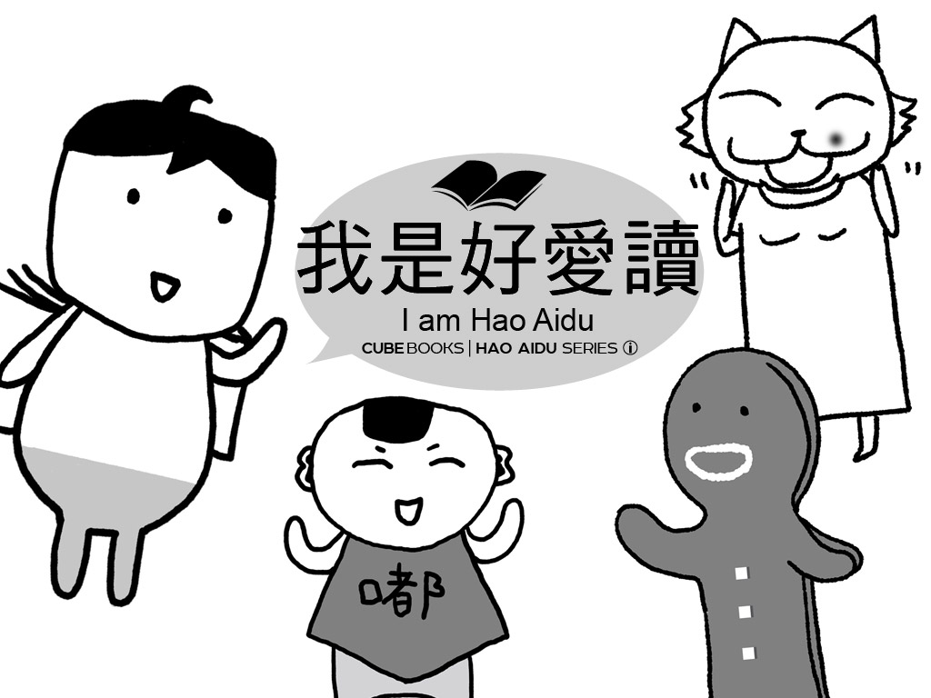

Slide 2
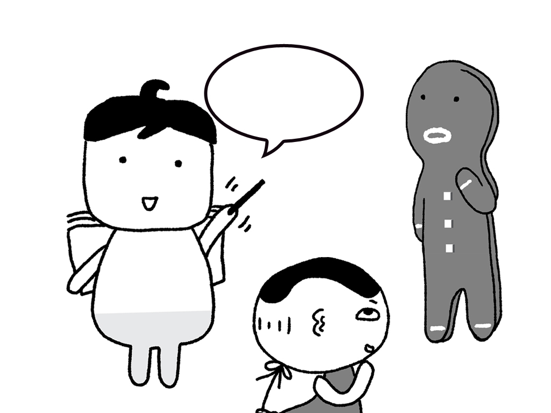
大家好。
我是好愛讀。
Notes:
大家好
Hello everyone.
我是好愛讀
My name is Hao ai du.

Slide 3
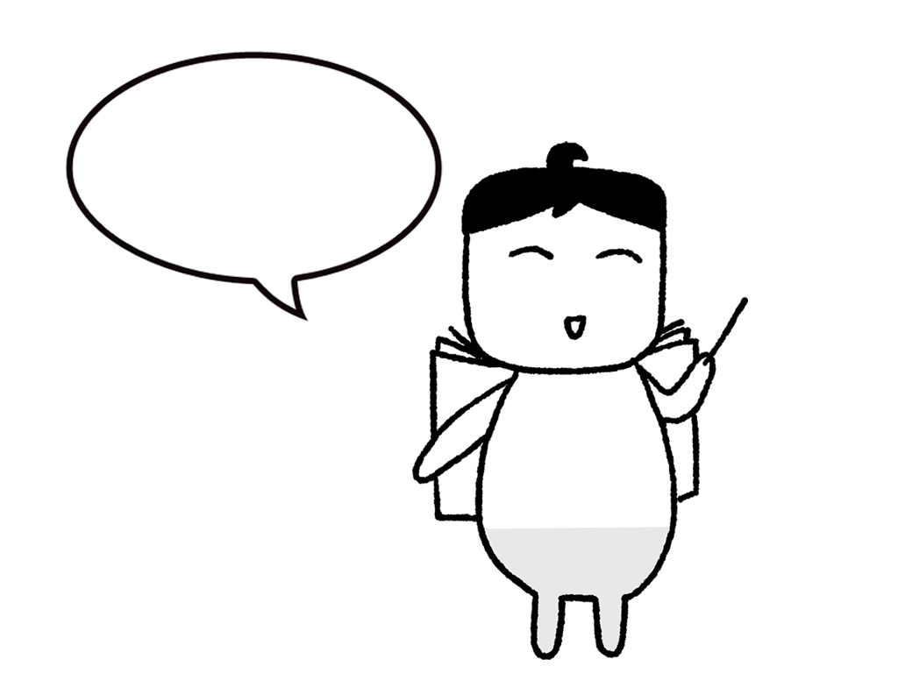
好愛讀，
就是很愛讀書的意思。
Notes:
好愛讀
Hao ai du,
就是很愛讀書的意思
It means I love to read books very much.

Slide 4
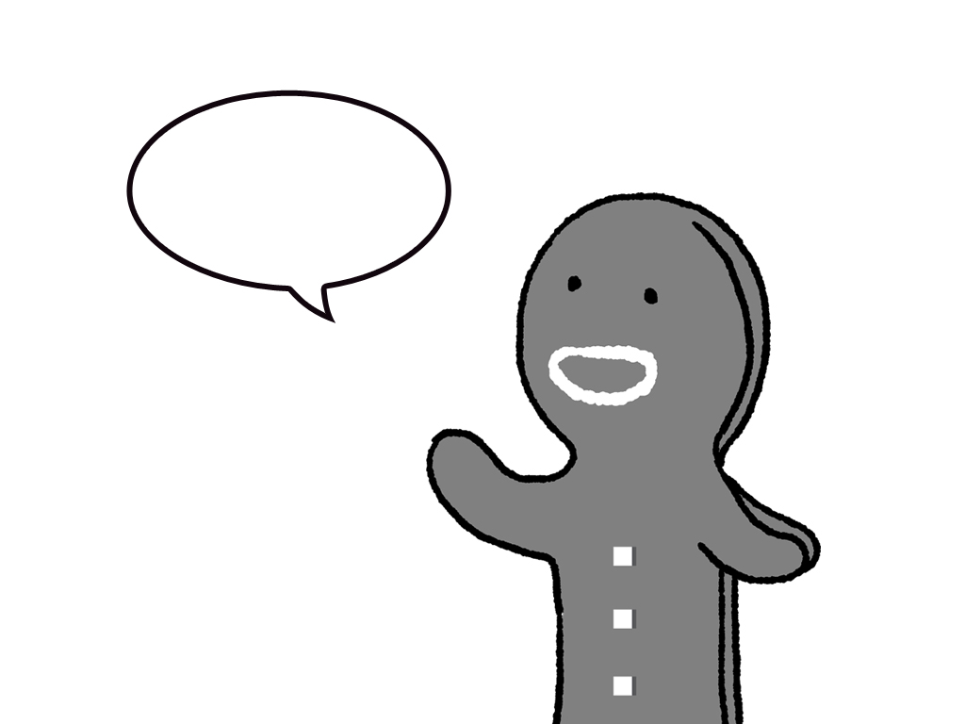
我也是。
Notes:
我也是
Me, too.

Slide 5
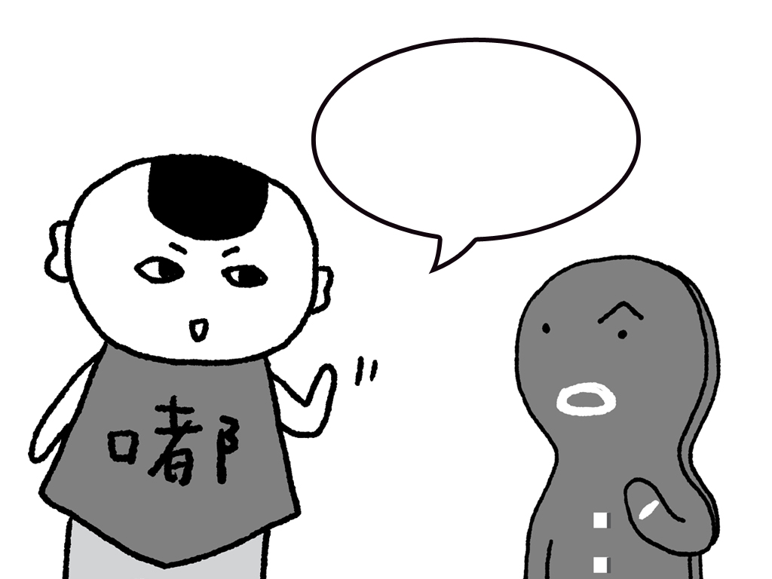
哈哈，我不相信。
你最愛吃，
你應該叫好愛吃。
Notes:
哈哈
Ha ha,
我不相信
I don't believe it.
你最愛吃
You love to eat the most.
你應該叫好愛吃
You should be called, "The Food Lover."

Slide 6
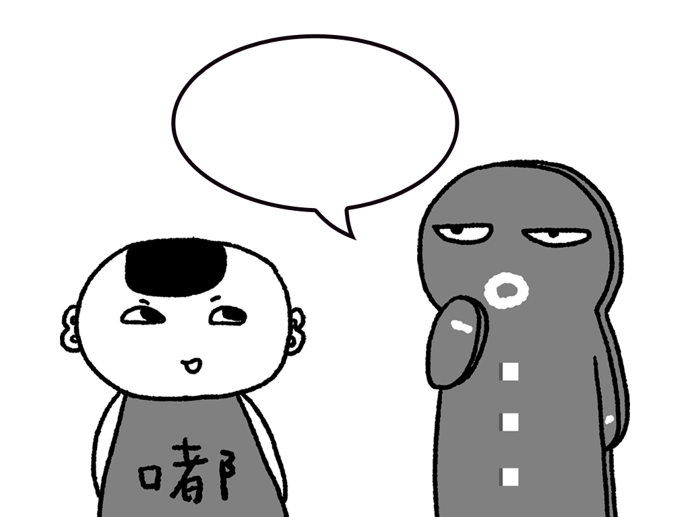
嘿，嘟嘟！
不要這麼說，
我的名字是薑餅人。
Notes:
嘿
Hey!
嘟嘟
Roly,
不要這麼說
don't say that.
我的名字是薑餅人
My name is Gingerbread Man.

Slide 7
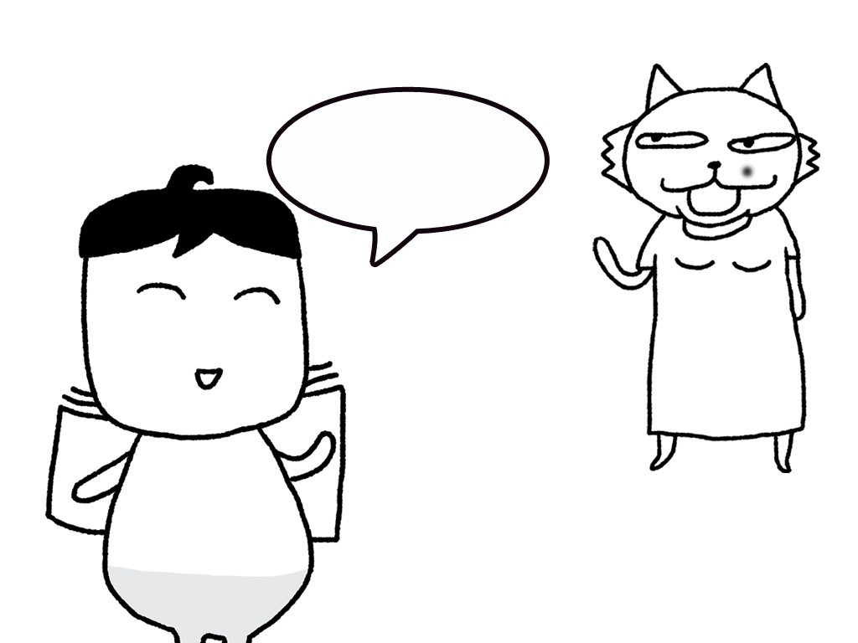
那一位是貓小姐。
Notes:
那一位是貓小姐
Other there is Miss Cat.

Slide 8
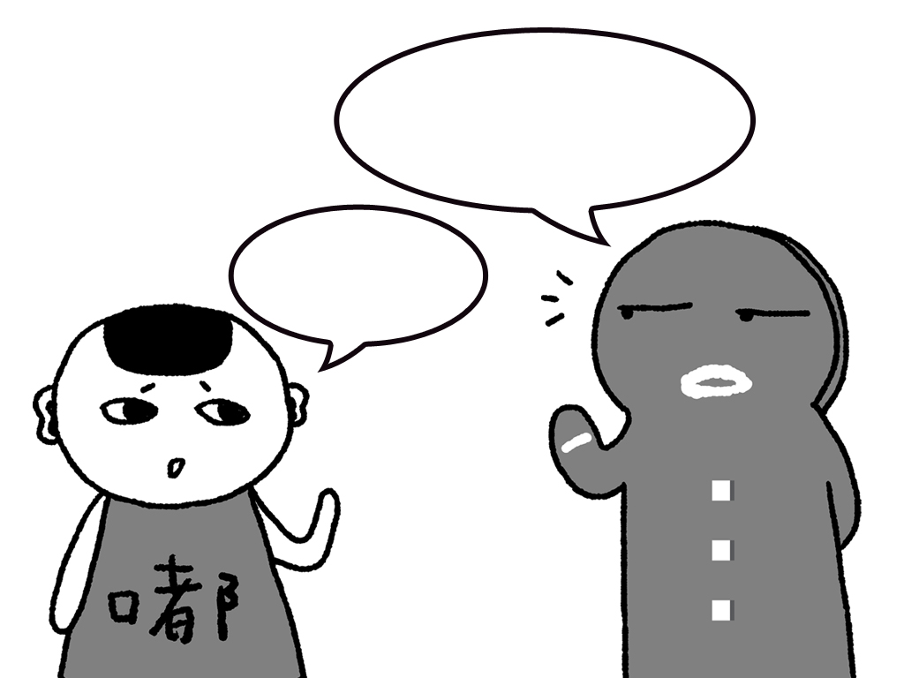
小心！
千萬不要說成「毛小姐」！
她會生氣的。
她很兇。
Notes:
小心
Be careful
千萬不要說成
and don't call her
毛小姐
Miss Mao.
她會生氣的
She will get angry.
她很兇
She is very mean.

Slide 9
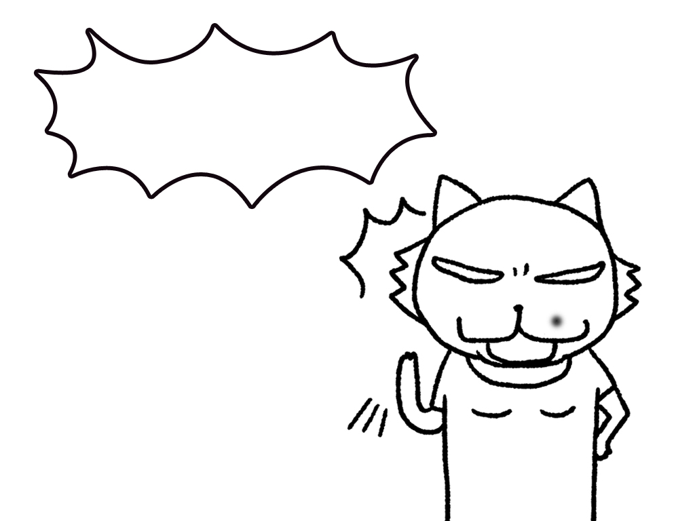
嘟嘟！你在說什麼？
Notes:
嘟嘟
Roly!
你在說什麼
What are you talking about?

Slide 10
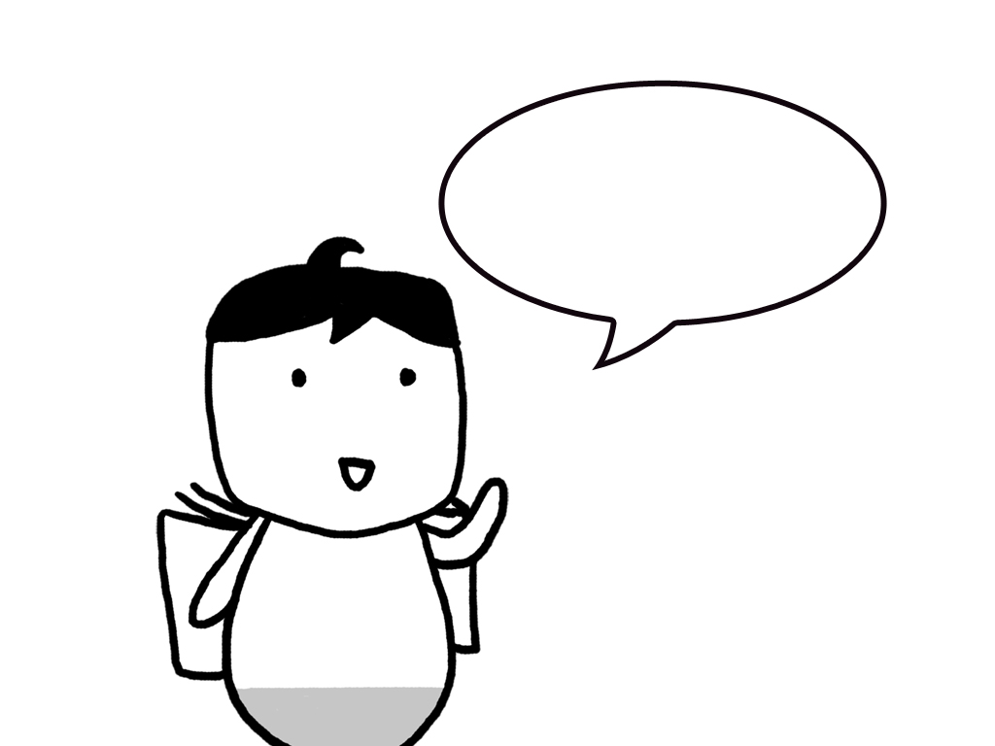
他們都想學中文。
所以我來教他們。
Notes:
他們都想學中文
They all want to learn Chinese.
所以我來教他們
So I come to teach them.

Slide 11
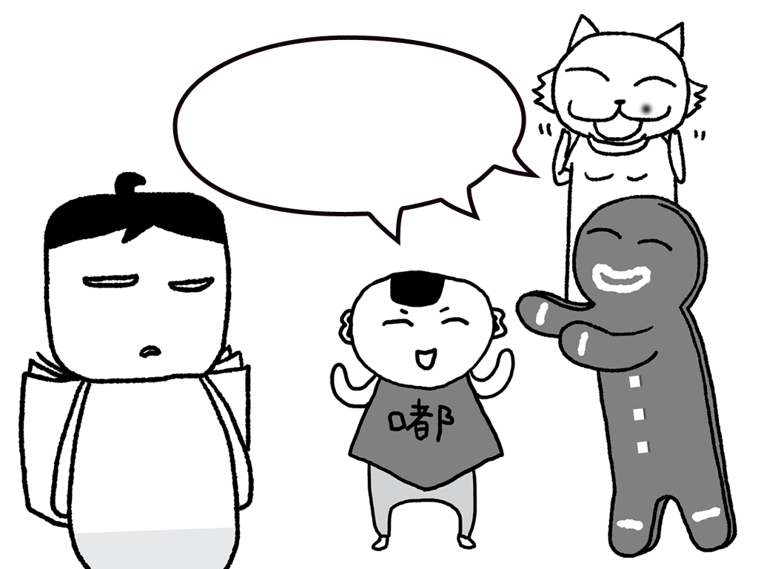
老師！
你應該準備好吃的點心！
Notes:
老師
Teacher!
你應該準備好吃的點心
You should prepare some delicious snacks.

